Slide 1


Базовые конструкции
курс
Программирование для мобильных платформ

Slide 2
  Макет исходного файла Java
Базовый синтаксис исходного файла Java:
У каждого файла .java есть 4 составляющих, из которых мы в наших примерах в лекциях обсудили пока только одну – главный класс.
  [<package_declaratlon>]
  <Import_declaration>*
  <class_declaratlon>+
  <class_declaratlon>-
одиночный оператор package (необязателен)
любое количество операторов import (необязательны)
одиночное объявление открытого (public) класса
любое количество закрытых (private) классов пакета (необязательны)

Slide 3
  Макет исходного файла Java
Оператор package
Первое, что может появиться в исходном файле Java — это оператор package, который сообщает транслятору, в каком пакете должны определяться содержащиеся в данном файле классы.
Пакеты задают набор раздельных пространств имен, в которых хранятся имена классов. Если оператор package не указан, классы попадают в безымянное пространство имен, используемое по умолчанию.
Если вы объявляете класс, как принадлежащий определенному пакету, например,
package java.awt.image;
то и исходный код этого класса
должен храниться в каталоге
java/awt/image.
Каталог, который транслятор Java будет рассматривать, как корневой для иерархии пакетов, можно задавать с помощью переменной окружения СLASSPATH.
С помощью этой переменной можно задать несколько корневых каталогов для иерархии пакетов (через ; как в обычном PATH).

Slide 4
  Макет исходного файла Java
Трансляция классов в пакетах
При попытке поместить класс в пакет, вы сразу натолкнетесь на жесткое требование точного совпадения иерархии каталогов с иерархией пакетов. Нельзя переименовать пакет, не переименовав каталог, в котором хранятся его классы. Эта трудность видна сразу, но есть и менее очевидная проблема.
Представьте себе, что вы написали класс с именем PackTest в пакете test. Вы создаете каталог test, помещаете в этот каталог файл PackTest.java и транслируете. Пока — все в порядке. Однако при попытке запустить его вы получаете от интерпретатора сообщение «can't find class PackTest» («He могу найти класс PackTest»). Ваш новый класс теперь хранится в пакете с именем test, так что теперь надо указывать при компиляции всю иерархию пакетов, разделяя их имена точками - test.PackTest. Кроме того Вам надо либо подняться на уровень выше в иерархии каталогов и снова набрать «java test.PackTest», либо внести в переменную CLASSPATH каталог, который является вершиной иерархии разрабатываемых вами классов.
И еще: не забудьте в переменную окружения PATH операционной системы внести путь к каталогу BIN JDK,
например, С:\Program Files\JAVA\jdk1.8.0_20\bin

Slide 5
  Макет исходного файла Java
Оператор import
После оператора package, но до любого определения классов в исходном Java-файле, может присутствовать список операторов import.
Пакеты являются хорошим механизмом для отделения классов друг от друга, поэтому все встроенные в Java классы хранятся в пакетах.
Общая форма оператора import такова:
import пакет1 [.пакет2].(имякласса|*);
Здесь пакет1 — имя пакета верхнего уровня,
пакет2 — это необязательное имя пакета, вложенного в первый пакет и отделенное точкой.

Slide 6
  Макет исходного файла Java
Оператор import
После указания пути в иерархии пакетов, указывается либо имя класса, либо метасимвол звездочка.
Звездочка означает, что, если Java-транслятору потребуется какой-либо класс, для которого пакет не указан явно, он должен просмотреть все содержимое пакета со звездочкой вместо имени конкретного класса.
В приведенном ниже фрагменте кода показаны обе формы использования оператора import :
import java.util.Date;
import java.io.*;
Использовать без нужды форму записи оператора import со звездочкой не рекомендуется, т.к. это может значительно увеличить время трансляции кода (на скорость работы и размер программы это не влияет).

Slide 7
  Макет исходного файла Java
Оператор import
Все встроенные в Java классы, которые входят в комплект поставки, хранятся в пакете с именем java. Базовые функции языка хранятся во вложенном пакете java.lang. Весь этот пакет автоматически импортируется транслятором во все программы. Это эквивалентно размещению в начале каждой программы оператора
import java.lang.*;
Если в двух разных пакетах, подключаемых с помощью формы оператора import со звездочкой, есть классы с одинаковыми именами, однако вы их не используете, транслятор не отреагирует. А вот при попытке использовать такой класс, вы сразу получите сообщение об ошибке, и вам придется переписать операторы import, чтобы явно указать, класс какого пакета вы имеете ввиду:
class MyDate extends Java.util.Date { }
Подробнее см: http://www.helloworld.ru/texts/comp/lang/java/java/08.htm

Slide 8
  Пример работы с пакетами
Исходный файл Java:
public class HelloWorld {
public static void main(String[] args) {
System.out.println("Hello World!");
}
}
Пока у нас нет пакетов, делаем так:
Переходим в каталог, где лежит данный файл HelloWorld.java, и выполняем команду:
javac HelloWorld.java
В данной папке появится файл HelloWorld.class. Значит программа скомпилирована. Чтобы запустить:
java –classpath . HelloWorld

Slide 9
  Пример работы с пакетами
Теперь поместим наш класс в пакет с именем com.greet.helloworld. Для этого добавим в начало файла строчку:
package com.greet.helloworld;
Учтите, что имена пакетов должны быть в нижнем регистре. И избегайте использования спецсимволов. Проблемы возникают из-за разных платформ и файловых систем.
И создадим такую структуру каталогов:
HelloWorld
'---src
' '---com
' '---greet
' '---helloworld
' '---HelloWorld.java
Путь к исходнику: src/com/greet/helloworld/HelloWorld.java.

Slide 10
  Пример работы с пакетами
Компилируем:
javac -d classes src/com/greet/helloworld/HelloWorld.java
Указываем, что результат нужно положить в каталог classes.
! Директорию classes надо создать ручками, все остальное появится автоматически!
В каталоге classes автоматически создастся структура каталогов как и в src :
HelloWorld
'---classes
' '---com
' '---greet
' '---helloworld
' '---HelloWorld.class
'---src
' '---com
' '---greet
' '---helloworld
' '---HelloWorld.java
Обычно бинарные файлы хранятся в отдельной папке classes и не путаются с исходниками
Находясь в helloworld Запускаем:
java -classpath ./classes com.greet.helloworld.HelloWorld
Либо из classes Запускаем:
java com.greet.helloworld.HelloWorld
Больше информации см.: http://habrahabr.ru/post/125210/ и http://life-prog.ru/view_zam.php?id=4

Slide 11
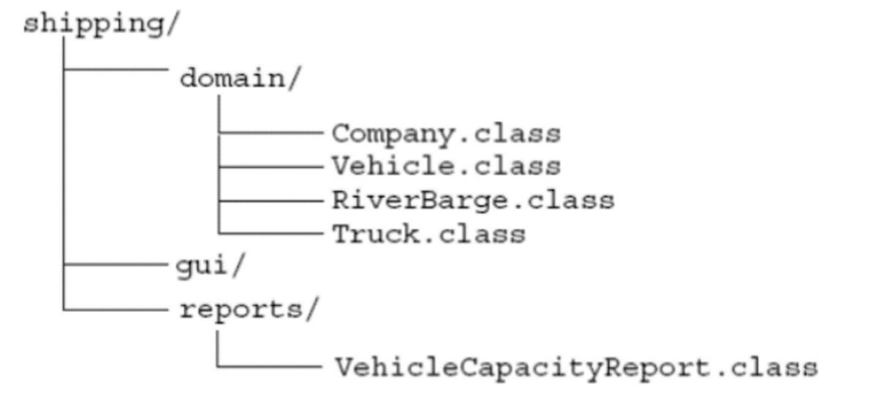
  Макет исходного файла Java
Например, файл vehicleСapacityReport. java такой:
package shipping.reports;
// означает, что файл помещен в пакет shipping.reports (он же структура директорий – путь к файлу-источнику)
import shipping.domain;
import java.util.List; // подключение внешнего пакета //(import_declaratlon)
// подключение всех внешних классов, содержащихся в пакете java.io
import java.io.*;
public class VehicleCapacityReport {
private List vehicles;
public void generateReport(Writer output) {...}
}

Slide 12
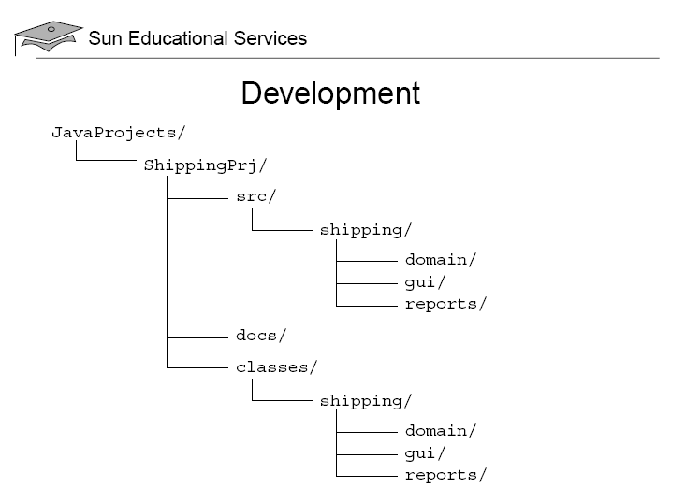
  Компилируем, используя опцию -d
cd JavaProjects/ShippingPrj/src
javac -d ../classes shipping/domain/*.java
Источник
Результат

Slide 13
Назначение архива jar исполняемые пакеты
Исторически языки типа .NET и C++ обладают преимуществом дружественного отношения к ОС: чтобы запустить приложение, достаточно просто набрать его имя в командной строке (helloWorld.exe) или дважды щелкнуть на соответствующий значок в оболочке графического интерфейса пользователя (GUI).
В Java-программировании модуль запуска приложения —java— загружает в процесс JVM, и ему нужно передать аргумент командной строки (com.greet.helloworld.HelloWorld ), указывающий класс, метод main() которого мы хотим запустить. Эти дополнительные шаги затрудняют создание удобных для пользователя приложений на языке Java. Все эти элементы нужно набрать в командной строке, чего многие конечные пользователи стараются избегать, и очень часто что-то выходит не так, и это приводит к странным сообщениям об ошибке.
От этого можно уйти, сделав JAR-файл «исполняемым», так чтобы при его выполнении модуль запуска Java автоматически узнавал, какой класс нужно запустить. Для этого достаточно ввести в манифест JAR-файла (MANIFEST.MF в подкаталоге архива JAR META-INF) запись о главном классе.
13

Slide 14
Создание архива jar
исполняемые пакеты
Классы можно объединять в jar-пакеты.
Запуск программы из такого пакета происходит быстрее.
Пакет может содержать ресурсы для приложения.
Создание архива утилитой jar:
jar cvf HelloWorld.jar HelloWorld/*.class
Запуск приложения, запакованного в jar файл:
java
–jar
HelloWorld.jar
*Сходство имен класса и архива не обязательно
14

Slide 15

ОСНОВЫ ЯЗЫКА JAVA
Идентификаторы, ключевые слова, типы

Slide 16
Комментарии
В стандарте языка Java имеются три типа комментариев:
  /*Comment*/;
  //Comment;
  /** Comment*/
Первые два полностью аналогичны С++.
Третий тип называется документационный комментарий и введен в Java для автоматического документирования кода. После написания исходного текста утилита автоматической генерации документации javadoc собирает тексты таких комментариев в один файл.

Slide 17
Разделители
( ) | Списки параметров в объявлении и вызове метода, задание приоритета операций в выражениях, выделение выражений в операторах управления выполнением программы и в операторах приведения типов.
{ } | Блоки кода, списки инициализации массивов
[ ] | Объявление массивов, доступ к элементам массивов
; | Разделяет операторы.
, | Разделяет идентификаторы в объявлениях переменных, а также цепочку выражений внутри оператора for.
. | Разделение имен пакетов и классов, обращение к члену или методу класса.

Slide 18
  Semicolons, Blocks, and White Space
Определение класса заключается в блок:
    public class MyDate
    { private int day;
    private int month;
    private Int year;
    }
Можно формировать вложенные блоки:
    while ( і < large ) {
    a = a + i;
    // вложенный блок
    if ( a == max ) {
    b = b + a;
    a++;}
    i++;
    }

Slide 19
  Идентификаторы
Идентификаторы имеют следующие характеристики:
Это имена, данные переменным, классам или методам
Может начинаться с буквы в кодировке Unicode, подчеркивания (_), или знак доллара ($)
Чувствительны к регистру и не ограничены максимальной длиной
Примеры:
      identifier
        userName
      user_name
      _sys_varl
      $chanqe

Slide 20
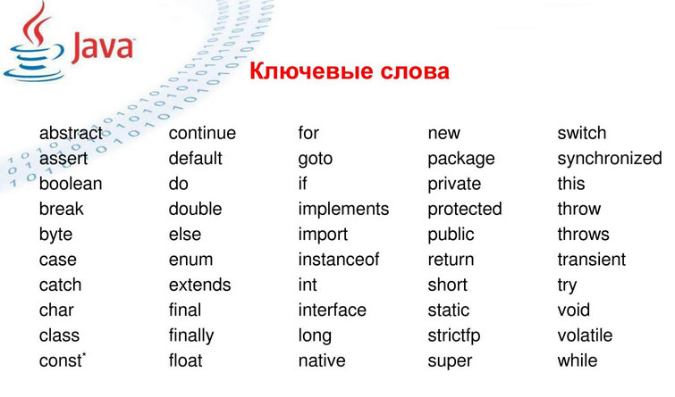
Зарезервированы ключевые слова null, true, false
Ключевые слова и значения нельзя использовать в качестве имен переменных, классов или методов.

Slide 21
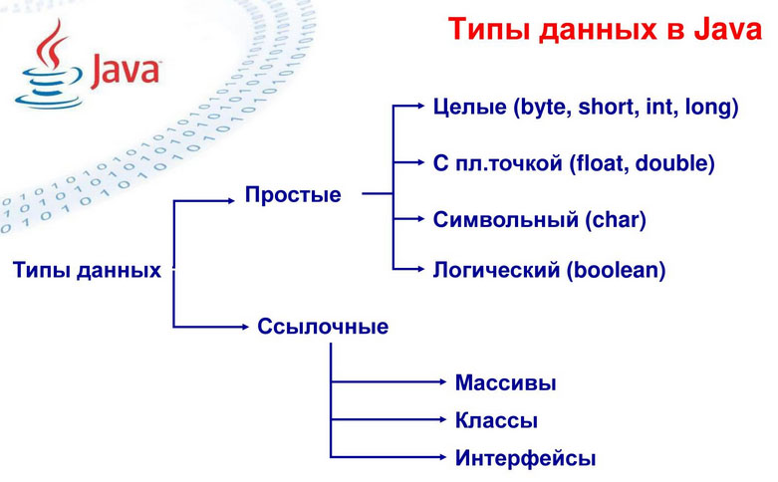
  Типы данных

Slide 22
  Типы данных
Java – строго типизированный язык
Компилятор и виртуальная машина всегда следят за работой с типами, гарантируя надежность выполнения программы.
Однако, есть случаи, когда нужно осуществить то или иное преобразование для реализации логики программы.
Преобразование к long
int
long a = 3;
a = 5 + 'A' + a;
System.out.print("a="+Math.round(a/2.0));
Сложение int и char
Преобразование к double
Сложение int и long
Преобразование к String
Преобразование к int

Slide 23
  Типы данных
Преобразование типов
Преобразование типов
Неявное
Явное

Slide 24
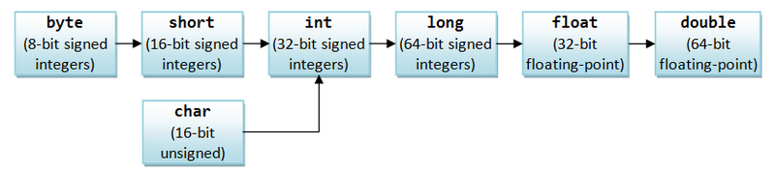
  Типы данных
Неявное преобразование типов
Выполняется в случае, если выполняются условия:
Оба типа совместимы;
Длина целевого типа больше длины исходного типа.
Пример. Преобразование от byte к int.
Направление для неявного преобразования типов

Slide 25
  Типы данных
Явное преобразование типов
Общая форма явного преобразования
Если длина целевого типа меньше длины исходного типа, то происходит преобразование с сужением.
Если значение переменной вещественного типа присваивается переменной целого типа, то выполняется усечение (отбрасывается дробная часть).
Пример 1. Преобразование от int к short.
Пример 2. Преобразование от float к int.
(<целевой тип>) <значение>
Сужение
Усечение

Slide 26
  Типы данных
Преобразование типов. Пример
Ошибка!
int b = 1;
byte a = b;
byte c = (byte)-b;
int i = c;
Явное преобразование переменной типа int к типу byte
Автоматическое неявное преобразование переменной типа byte к типу int

Slide 27
  Типы данных
Виды приведений
тождественное (identity);
расширение примитивного типа (widening primitive);
сужение примитивного типа (narrowing primitive);
расширение объектного типа (widening reference);
сужение объектного типа (narrowing reference);
преобразование к строке (String);
запрещенные преобразования (forbidden).

Slide 28
  Типы данных
Тождественное преобразование
В Java преобразование выражения любого типа к точно такому же типу всегда допустимо и успешно выполняется.
Для чего нужно такое преобразование?
Любой тип в Java может участвовать в преобразовании, хотя бы в тождественном.
Облегчение чтения кода для разработчика.
Тип boolean можно привести только к boolean.
print(getCity().getStreet().getHouse().getFlat());
print((Flat)(getCity().getStreet().getHouse().
getFlat()));

Slide 29
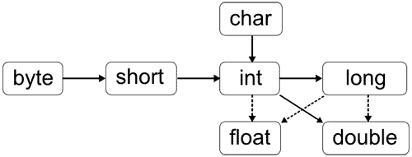
  Типы данных
Преобразование типов
Простой тип, расширение | Объектный тип, расширение
Простой тип, сужение | Объектный тип, сужение
Схема допустимого преобразования типов
Шесть сплошных линий со стрелками обозначают преобразования, которые выполняются без потери информации.
Три штриховые линии, со стрелками, означают преобразования, при которых может произойти потеря точности.

Slide 30
  Типы данных
Расширение простого типа
Расширение простого типа – переход от менее емкого типа к более емкому.
Это преобразование безопасно – новый тип вмещает все данные, которые хранились в старом.
Не происходит потери данных.
Например, от типа byte (1 байт) к типу int (4 байта)
byte b = 3;
int a = b;

Slide 31
  Типы данных
Типы данных
Тип | Размер | Min | Max
byte (байт) | 8 бит | -128 | +127
short (короткое целое) | 16 бит | -2¹⁵ | 2¹⁵-1
int (целое число) | 32 бита | -2³¹ | 2³¹-1
long (целое число двойного размера) | 64 бита | -2⁶³ | 2⁶³-1
char (символьный) | 16 бит | 0 | 2¹⁶-1
float (вещественные) | 32 бита | 3.4е-038 | 3.4е+038
double (вещественные двойной точности) | 64 бита | 1.7е-308 | 1.7е+308

Slide 32
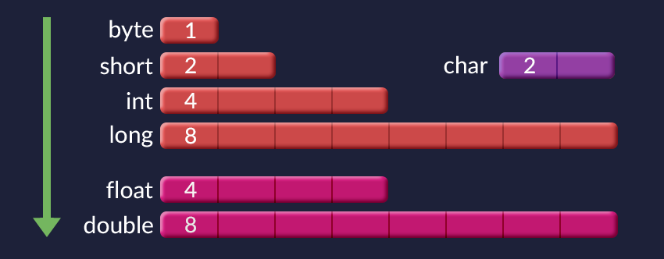
  Типы данных
Типы данных

Slide 33
  Типы данных
Расширения простого типа
от byte к short, int, long, float, double
от short к int, long, float, double
от char к int, long, float, double
от int к long, float, double
от long к float, double
от float к double
19
Сколько существует расширяющих преобразований простого типа?
Расширение является рискованным
от типов byte и short к типу char
от типа char к типу short

Slide 34
  Типы данных
Искажения при расширении
У дробных типов значащих разрядов (разрядов, отведенных на представление мантиссы) меньше, чем у некоторых целых типов, поэтому возможна потеря точности при:
приведении значений int к типу float;
приведении значений типа long к типу float или double.
1.11111111e11
long a=111111111111L;
float f = a;
System.out.println(f);
a = (long) f;
System.out.print(a);
111111110656

Slide 35
  Типы данных
Сужения простого типа
Сужение простого типа – переход осуществляется от более емкого типа к менее емкому.
Риск потерять данные! При сужении целочисленного типа все старшие биты отбрасываются.
16 бит
short a = 257;
0 | 0 | 0 | 0 | 0 | 0 | 0 | 1 | 0 | 0 | 0 | 0 | 0 | 0 | 0 | 1
8 бит
byte b = (byte)a;
0 | 0 | 0 | 0 | 0 | 0 | 0 | 1 | 0 | 0 | 0 | 0 | 0 | 0 | 0 | 1
System.out.print(b);
1

Slide 36
  Типы данных
Сужения простого типа
от byte к char
от short к byte, char
от char к byte, short
от int к byte, short, char
от long к byte, short, char, int
от float к byte, short, char, int, long
от double к byte, short, char, int, long, float

Slide 37
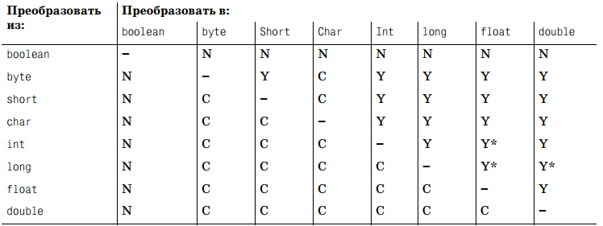
  Типы данных
Таблица преобразований
Буква N означает невозможность преобразования. Буква Y означает расширяющее автоматическое преобразование. Буква С означает сужающее преобразование, требующее явного приведения. Наконец, Y* означает автоматическое расширяющее преобразование, в процессе которого значение может потерять некоторые из наименее значимых разрядов.

Slide 38
  Типы данных
Сужения простого типа. Примеры
127
System.out.print((byte)383);
System.out.print((byte)384);
System.out.print((byte)-384);
-128
-128
Кроме значения может быть потерян знак
char c=40000;
System.out.print((short)c);
-25536

Slide 39
  Типы данных
Сужение дробного типа до целочисленного
Дробное значение преобразуется в long, если целевым типом является long, или в int – в противном случае, т.е. дробная часть отбрасывается.
  Если исходное число – NaN, то результат 0.
  Если исходное число – положительная или отрицательная бесконечность, то результат – максимальное или минимальное значение выбранного типа.
  Если дробное число конечной величины, но после округления получилось слишком большое по модулю число выбранного типа, то результатом будет максимальное или минимальное число выбранного типа.
  Если результат округления уложился в диапазон типа, то он и будет результатом.
Производится дальнейшее сужение от выбранного целочисленного типа к целевому, если это необходимо.

Slide 40
  Типы данных
В отличие от некоторых других языков (С/С++), в Java из-за требования переносимости программ все типы данных имеют строго определенный диапазон, не зависящий от платформы, на которой выполняется программа.
Все числовые типы (целые и с плавающей точкой) в Java являются знаковыми (в отличие от С/С++, где есть unsigned типы).
В Java простые типы всегда передаются по значению, а ссылочные по ссылке.
Для всех простых типов в языке Java есть соответствующие классы — классы-оболочки (wrapper). Конечно, они предназначены не для вычислений, а для действий, типичных при работе с классами, — создания объектов, преобразования типов объектов, получения численных значений объектов в разных формах и передачи объектов в методы по ссылке.

Slide 41
  Типы данных
Дополнительная информация о простых типах
Логический - boolean
Логический тип имеет следующие характеристики:
• логический тип данных имеет два литерала, true и false.
Например, в выражении:
boolean truth = true;
объявлена переменная логического типа truth и ей присвоено значение истина (true).
При этом true!=1, а false!=0.
Преобразование в целый тип невозможно!

Slide 42
  Типы данных
Символьный тип
Имя типа | Ширина | Диапазон
char | 16 | 0 ...65 535
Для представления символов Java использует кодировку Unicode. Unicode определяет полный набор интернациональных символов, объединяющий множество наборов символов национальных алфавитов - для хранения каждого символа выделяется 16 бит. Таким образом, тип char в Java – 16 разрядный. Диапазон его значений варьируется от 0 до 65535. Стандартный набор символов ASCII располагается в интервале 0 – 127.
• Символ должен быть заключен в одинарные кавычки (' ')
• Использует следующие обозначения:
‘а‘ - буква (символ) а
‘ \ t ‘ - символ табуляции
'\ U ????' Конкретный Unicode символ, ????, заменяется четырьмя шестнадцатеричными цифрами. Например, код '\ U03A6' представляет греческую букву фи.
49

Slide 43
  Типы данных
Текстовый тип - строка
Тип Текстовая строка имеет следующие характеристики:
  Не примитивный тип данных, не просто массив символов: строка - это класс!
  Заключена в двойные кавычки ("") :
  "Строка в Java – это класс, а массив символов - литерал!"
  Может использоваться следующим образом:
      String greeting = "Good Morning !! \n";
      String errorMessage = "Record Not Found!";
50

Slide 44
  Типы данных
Целочисленные типы
Имя типа | Разрядность | Диапазон
byte | 8 | -128 ... 127
short | 16 | -32 768 ... 32 767
int | 32 | -2 147 483 648 ... 2 147 483 647
long | 64 | -9 223 372 036 854 775 808 ... 9 223 372 036 854 775 807
Целые типы могут быть представлены в трех формах: десятичное, восьмеричное или шестнадцатеричное:
2 - десятичная форма для целого 2.
077 - ведущий 0 указывает на восьмеричное значение.
0xBAAC - ведущий 0x указывает на шестнадцатеричное значение.
• литералы имеют тип по умолчанию int.
• литералы с суффиксом L или l имеют тип long.

Slide 45
  Типы данных
Целочисленные типы
Ширина целочисленного типа может не совпадать с занимаемым им количеством памяти. Исполняющая система Java может использовать для хранения целочисленных переменных большее количество памяти по соображениям эффективности выполнения кода. Например, некоторые реализации Java фактически хранят переменные типа byte и short в виде 32-битовых значений, т.к. это число соответствует размеру машинного слова большинства современных процессоров.
Тип byte лучше всего подходит для хранения произвольного потока байтов, загружаемого из сети или из файла. За исключением этих случаев, использования типа byte, как правило, следует избегать.
Для обычных целых чисел, используемых в качестве счетчиков и в арифметических выражениях, гораздо лучше подходит тип int, т.к. все операции с переменными этого типа процессор выполняет наиболее быстро.

Slide 46
  Типы данных
Целочисленные типы
Тип short – наиболее редко используемый в Java тип, поскольку он определен как тип, в котором старший байт хранится первым (в так называемом формате «big-endian»). Такой формат хранения данных принят в архитектурах SPARC и Power PC, в то время как в архитектуре Intel x86 первым хранится младший (менее значащий) байт (формат «little-endian»).
Чаще всего используется тип int. Он наиболее универсален и эффективен, с точки зрения выполнения кода.
Тип long используется в тех случаях, когда int недостаточен (по ширине) для хранения желаемого значения.

Slide 47
  Типы данных
С плавающей точкой
Имя типа | Разрядность | Диапазон
float | 32 | 3.4е-038 ... 3.4е+038
double | 64 | 1.7е-308 ... 1.7е+308
Тип по умолчанию - double.
Числа типа float имеют суффикс F, например 3.402F. Числа с плавающей точкой, не имеющие суффикса F (например, 3.402), всегда рассматриваются как числа типа double. Для их представления можно (но не обязательно) использовать суффикс D, например 3.402D.

Slide 48
  Типы данных
Variables, Declarations, and Assignments
  public class Assign {
public static void main (String args []) {
int x, у і; // declare Integer variables
float z = 3.414f; // declare and assign floating point
double w = 3.1415; // declare and assign doubles
boolean truth = true; // declare and assign boolean
char с; // declare character variable
String str; // declare String variable
  String strl = "bye"; // declare and assign String variable
  с = 'A'; // assign value to char variable
str = "Hello there!";// assign value to String variable
x = 6; // assign values to int variables
у = 1000,
}
}

Slide 49
  Типы данных
  Автоматическое преобразование и приведение типов
все byte и short-операнды расширяются до int
если один операнд в выражении имеет тип long, тип всех операндов и результат расширяется до long
если один операнд в выражении имеет тип float, тип всех операндов и результата расширяется до float
если один операнд в выражении имеет тип double, тип всех операндов и результата расширяется до double
В математических выражениях Java производит расширение примитивных типов автоматически

Slide 50
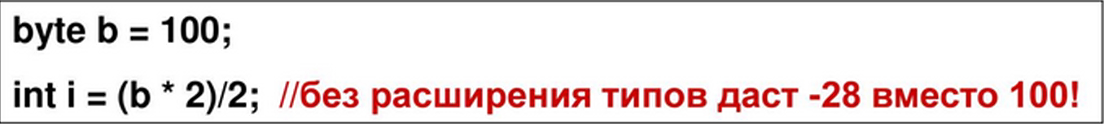
  Типы данных
  Преобразование и приведение типов
  Для чего нужно автоматическое расширение типов?
Бинарное числовое расширение может происходить при следующих операциях:
• арифметические операции +, -, *, /, %;
• операции сравнения <, <=, >, >=, ==, !=;
• битовые операции &, |, ^;
• в некоторых случаях для операции с условием ? :.
В математических выражениях Java производит расширение примитивных типов автоматически

Slide 51
  Типы данных
Преобразование объектных типов

Slide 52
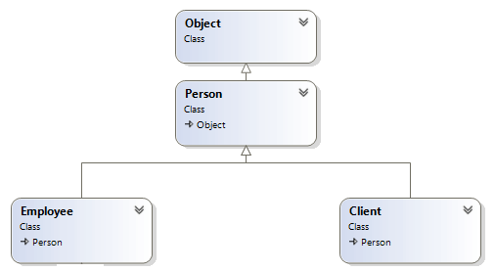
  Типы данных
Преобразование объектных типов

Slide 53
  Типы данных
Преобразование объектных типов
// Объявляем класс Person
class Person {
private String name;
public void display(){
System.out.printf("Person %s \n", name);
}}
// Объявляем класс Employee наследником от Person
class Employee extends Person{
private String company;
…}
// Объявляем второго наследника - класс Client
class Client extends Person{
private int sum;//Переменная для хранения суммы
//на счету
private String bank;
…)

Slide 54
  Типы данных
Схема наследования
Person
name
Employee
company
Client
sum; bank

Slide 55
  Типы данных
Расширение объектных типов (восходящее преобразование)
Расширение – переход от более конкретного типа к менее конкретному, т.е. переход от детей к родителям.
Производится JVM автоматически.
Пример. Преобразование от наследника (Employee, Client) к родителю (Person).
Person p1 = new Employee("p1","Oracle");
Person p2 = new Client("p2", "DeutscheBank", 2000);
Внимание! C помощью ссылок p1 и p2 можно обращаться не только к полю name, но и к полям company и bank.
Расширяя родительский тип, мы добавляем в него новые поля дочернего типа.
Терминология Oracle: восходящее и нисходящее преобразование.

Slide 56
  Типы данных
Восходящее преобразование (расширение)
Мы можем преобразовать объект Employee по всей прямой линии наследования от Object к Employee.
Примеры восходящих преобразований:
Object kate = new Client("Kate", "DeutscheBank", 2000);
((Person)kate).display();
Object sam = new Employee("Sam", "Oracle");
((Employee)sam).display();
Все преобразования сработают успешно

Slide 57
  Типы данных
Сужение объектных типов - нисходящее преобразование.
Нисходящее преобразование – переход от менее конкретного типа к более конкретному, т.е. переход от родителей к детям.
Внимание! Такой переход не всегда возможен:.
Object kate = new Client("Kate", "DeutscheBank", 2000);
Employee emp = (Employee) kate;
emp.display();
// или так
((Employee)kate).display();
Успешное преобразование
Ошибка!
Ошибка!

Slide 58
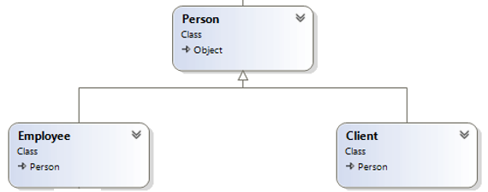
  Типы данных
Сужение объектных типов - нисходящее преобразование
В данном случае переменная типа Object хранит ссылку на объект Client. Мы можем без ошибок привести этот объект к типам Person или Client. Но при попытке преобразования Client к типу Employee мы получим ошибку во время выполнения. Так как kate не представляет объект типа Employee.
Здесь мы явно видим, что переменная kate - это ссылка на объект Client, а не Employee. Однако нередко данные приходят извне, и мы можем точно не знать, какой именно объект эти данные представляют. Соответственно возникает большая вероятность столкнуться с ошибкой. И перед тем, как провести преобразование типов, у нас есть возможность проверить возможность приведение с помощью оператора instanceof:

Slide 59
  Типы данных
Оператор instanceof
Оператор instanceof проверяет принадлежность объекта указанному типу, возвращает значение типа boolean.
Объект
Класс
p instanceof Person
Object kate = new Client("Kate", "DeutscheBank", 2000);
if(kate instanceof Employee){
((Employee)kate).display();
}
else{
System.out.println("Conversion is invalid");
}
Преобразование не выполнено

Slide 60
  Типы данных
Преобразование к строке
Любой тип может быть преобразован к строке, т.е. к экземпляру класса String.
Числовые типы записываются в текстовом виде без потери точности представления.
Булевская величина приводится к строке "true" или "false" в зависимости от значения.
Для объектных величин вызывается метод toString(). Если метод возвращает null, то результатом будет строка "null".
Для null-значения генерируется строка "null".

Slide 61
Константы в Java
Символьные литералы
  'a', 'z’, ‘@'
  управляющие последовательности
Управляющая последовательность | Описание
\ddd (три цифры!!!) | Восьмеричный символ UNICODE
\uxxxx (четыре цифры!!!) | Шестнадцатеричный символ UNICODE
\’ | Одиночная кавычка
\" | Двойная кавычка
\\ | Обратный слэш
\r | Возврат каретки
\n | Перевод строки
\f | Перевод страницы
\t | Символ табуляции (Tab)
\b | Возврат на один символ (backspace)

Slide 62
Ссылочные типы Java
В технологии Java, кроме простых типов все остальные типы ссылочные.
Ссылочная переменная содержит дескриптор объекта.
Например:
public class MyDate {// декларация класса MyDate
private int day = 1;
private int month = 1;
private int year = 2000;
public MyDate(int day, int month, int year) // конструктор класса
{ ... }
public String toString() { ... }
}
public class TestMyDate {//класс для тестирования MyDate
public static void main(String[] args)
{
MvDate today = new MyDate(22, 7, 1964);
}
}

Slide 63
Создание и инициализация объектов
Вызов new Obj1() выполняет следующие действия:
  a) выделяется память для объекта.
  б) выполняется явная инициализация атрибутов.
  с) вызывается конструктор.
  d) возвращается ссылка на объект оператором new.
  f) ссылка на объект присваивается переменной.
Пример:
MyDate my_birth = new MyDate (22, 7, 1994);

Slide 64
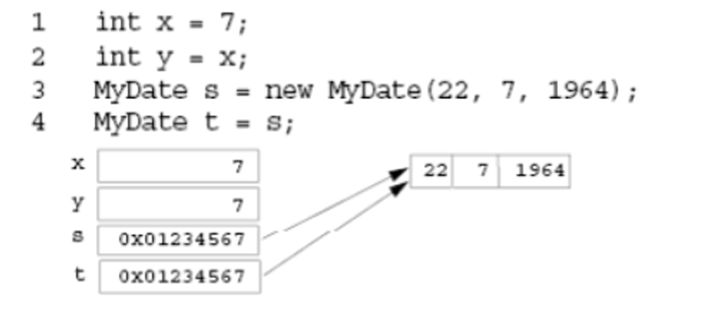
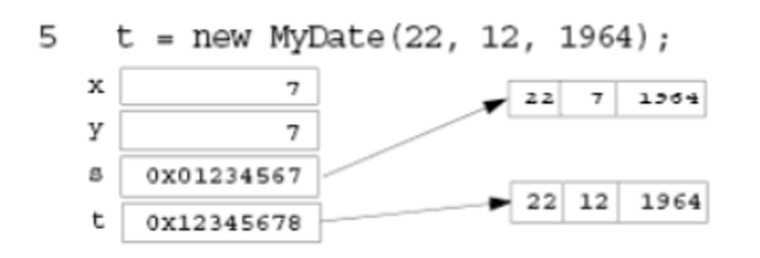
Создание и инициализация объектов
Инициализация ссылок
• Две переменные ссылаются на один и тот же объект:
  • Переопределение ссылок создает две разные ссылки на два разных объекта:

Slide 65
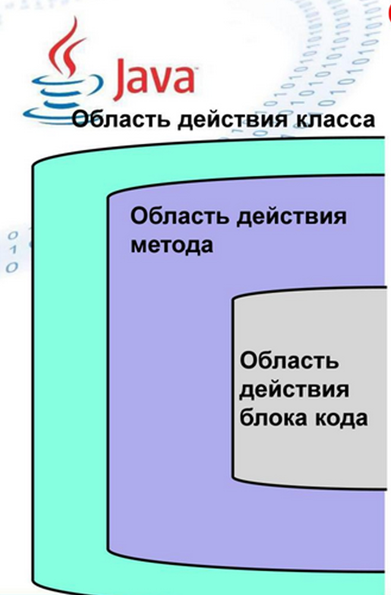
  Область действия и время жизни переменных
  class Scope
{public static void main(String args[])
  { int i; //известна внутри main()
  int k=1; //известна внутри main()
  for (i=0;i<3;i++)
{ //началась новая область действия
    int у =20; //у известна только в новой области
    int к; //ошибка - переменная к уже существует
    }
    у=100; //ошибка! у здесь не известна
}
}
В отличие от С/С++, в Java во внутренней области действия нельзя объявлять переменную с таким же именем как во внешней области действия.

Slide 66
  Область действия и время жизни переменных
В Java-программах можно выделить две основных области действия: одна определяется классом, а другая методом.
Область действия, определяемая методом, начинается с его открывающей фигурной скобки и заканчивается закрывающей. Если метод имеет параметры, они также включаются в его область действия и работают как любая переменная метода.
Области действия могут быть вложены. Каждый раз когда создается новый блок кода ({ }), создается новая область действия. Внешняя область действия включает внутреннюю, т.е. объекты, объявленные во внешней области, будут действовать и во внутренней. Обратное – не верно, т.е. объекты, объявленные во внутренней области не действуют во внешней. Переменные можно объявлять в любой точке внутри блока кода, но область действия переменной начинается только после ее объявления.
При выполнении программы переменные создаются в момент входа в их область действия и разрушаются при выходе из этой области. Таким образом, время жизни переменной ограничено областью ее видимости.

Slide 67
Передача параметров по значению (Pass-by-Value)
Язык Java передает аргументы только по значению.
Когда экземпляр объекта передается в качестве аргумента методу, значение аргумента является ссылкой на объект.
Содержимое объекта может быть изменено в вызываемом методе, при этом исходная ссылка на объект никогда не изменяется.
public class PassTest {
// Methods to change the current values
public static void changeInt(int value) {
value = 55;
}
public static void changeObjectRef(MyDate ref) {
ref = new MyDate(1, 1, 2000);
}
public static void changeObjectAttr(MyDate ref){
ref.setDay(4);
}

Slide 68
Передача параметров по значению (Pass-by-Value)
public static void main(String args[]) {
MyDate date;
int val;
// Assign the int
val = 11;
// Try to change it
chanqeInt(val);
// What is the current value?
System.out.println(" Int value is: " + val);
В результате получим:
Int value is: 11

Slide 69
Передача параметров по значению (Pass-by-Value)
// Назначим дату
date = new MyDate(22, 7, 1994);
// Попробуем ее изменить
changeObjectRef(date);
// Какое будет текущее значение?
System.out.println("MyDate: " + date);
Содержимое объекта может быть изменено в вызываемом методе, при этом исходная ссылка на объект никогда не изменяется.
В результате получим:
  MyDate: 22.7.1994
// теперь попробуем изменить день
// передаем ссылку на объект
changeObjectAttr(date);
// Какое будет текущее значение?
System.out.printlnl("MyDate: " + date);
}
}
Содержимое объекта было изменено с помощью метода setDay()
  В результате получим:
    MyDate: 4.7.1994

Slide 70
Ссылка this
Вот несколько способов использования этого ключевого слова:
• Чтобы устранить неоднозначность между экземпляром переменной и параметром
• Чтобы передать текущий объект в качестве параметра в другой метод или конструктор
public class MyDate {
private int day = 1;
private int month = 1;
private int year = 2000;
public MyDate(int day, int month, int year) {
this.day = day;
this.month = month;
this.year = year;
}
public MyDate(MyDate date) {
this.day = date.day;
this.month = date.month;
this.year - date.year;
}

Slide 71
Ссылка this
public MyDate addDays(int moreDays) {
MyDate newDate = new MyDate(this);
newDate.day = newDate.day + moreDays;
// Not Yet Implemented: wrap around code...
return newDate; }
public String toString() {
return ("" + day + "." + month + "." + year); }
}// end class MyDate
public class TestMyDate {
public static void main(String[] args) {
MyDate my_birth = new MyDate(22, 7, 1994);
MyDate the_next_week = my_birth.addDays(7) ;
System.out.println(the_next_week); }
}

Slide 72
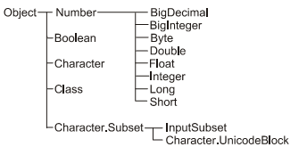
  Классы - обертки
Кроме базовых типов данных, в языке Java широко используются соответствующие классы-оболочки (wrapper-классы) из пакета java.lang: Boolean, Character, Integer, Byte, Short, Long, Float, Double.
Объекты этих классов могут хранить те же значения, что и соответствующие им базовые типы.
Переменную базового типа можно преобразовать к соответствующему объекту, передав ее значение конструктору при объявлении объекта. Объекты класса могут быть преобразованы к любому базовому типу методами тип.valueOf() или обычным присваиванием:
Integer k1 = Integer.valueOf(55);
Integer k2 = Integer.valueOf(100);
Double d1 = Double.valueOf(3.14);
В версии 5.0 введен процесс автоматической инкапсуляции данных базовых типов в соответствующие объекты оболочки и обратно (автоупаковка). При этом нет необходимости в создании соответствующего объекта с использованием оператора new. Например: Integer k1 = 55;

Slide 73
  Зачем нужны классы - обертки
Java — полностью объектно-ориентированный язык. Это означает, что все, что только можно, в Java представлено объектами.
Восемь примитивных типов нарушают это правило. Они оставлены в Java не только из-за многолетней привычки к числам и символам. Арифметические действия удобнее и быстрее производить с обычными числами, а не с объектами классов, которые требуют много ресурсов от компьютера.
Ссылаться на примитив мы не можем, значит, используем ссылку на "объект, похожий на примитив" - обёртку. Поэтому были созданы классы обертки Byte, Double, Float, Integer, Long, Short, Character, целью которых является предоставление унифицированного доступа к примитивным типам.
Классы - обертки обладают массой полезных функций, например: метод сравнения объектов equals (), переопределенный из класса object.
Все названные классы, кроме Boolean и class, имеют метод compareTo (), сравнивающий числовое значение, содержащееся в данном объекте, с числовым значением другого объекта.
Подробнее см. http://www.realcoding.net/article/view/1976

Slide 74
Задание
Ваша задача с калькулятором – задание 2 к лабораторной работе №1 (ч. 2) из пособия - делается аналогично этому примеру
Создаем структуру папок:
project\src\applepack // для класса Apple
project\src\testpack // для класса Test
Класс Apple (в пакете src.applepack ) с методами getMass( ), setMass( ), которые предоставляют доступ к полю float mass – вес контейнера с яблоками.
Класс Test (в пакете src.testpack) с методом main, который создает экземпляр класса Apple, должен инициализировать массу, а затем распечатать ее значение.

Slide 75
Задание ЛР1
Выполнить:
Компиляцию проекта с размещением классов в папках по умолчанию
Запуск приложения из места расположения классов по умолчанию
Компиляцию классов с размещением в указанной папке classes
Запуск приложения из папки classes
Создать jar архив для всего проекта + запустить приложение из jar архива
Создать jar архив для файла Apple.class
Скомпилировать проект, используя архив (п. 6) в качестве библиотеки
Запустить проект, используя архив (п. 6) в качестве библиотеки и находясь в корне диска
Запустить проект, используя архив (п. 6) в качестве библиотеки и находясь в папке classes

Slide 76
Задание ЛР1
Если будут проблемы с кириллицей, попробуйте следующий набор команд:
REM change CHCP to UTF-8
CHCP 65001
CLS
он служит для корректного отображения кириллицы в консоли.

Slide 77
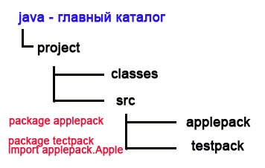
Порядок работы для пп 3,4 (пример)
Компиляция (выполняется в командной строке cmd):
Находясь в каталоге
…java/project/src>javac –d ../classes testpack/Test.java
После компиляции в каталоге classes появятся Test.class Apple.class в поддиректориях applepack и testpack
2. Запуск программы из командной строки cmd:
Находясь в каталоге
…java/project/classes>java –classpath . testpack/Test

Slide 78
Порядок работы
Архивирование с помощью JAR
Для упаковки нескольких файлов в один архивный файл, со сжатием или без сжатия, в технологии Java разработан формат JAR.
Имя архивного jar-файла может быть любым. Способ упаковки и сжатия основан на методе ZIP.
Отличие jar-файлов от zip-файлов только в том, что в первые автоматически включается каталог META-INF, содержащий несколько файлов с информацией об упакованных в архив файлах.
Архивные файлы очень удобно использовать в апплетах, поскольку весь архив загружается по сети сразу же, одним запросом. Все файлы апплета с байт-кодами, изображениями, звуковые файлы упаковываются в один или несколько архивов.
Архивные файлы удобно использовать и в приложениях. Все файлы приложения упаковываются в архив, например, apple.jar. Приложение выполняется прямо из архива, интерпретатор запускается с параметром -jar, например:
java -jar apple.jar

Slide 79
Порядок работы
Архивирование с помощью JAR
Создание архива
Jar-архивы создаются с помощью классов пакета java.util.jar или с помощью утилиты командной строки jar.
Набрав в командной строке слово jar и нажав клавишу <Enter>, вы получите краткое пояснение.
jar {ctxu}[vfmOM] [jar-file] [manifest-file] [-C dir] files...
Фигурные скобки показывают, что после слова jar и пробела надо написать одну из букв с, t, x или u. Эти буквы означают следующие операции:
c(create) - создать новый архив
t(table of contents) - вывести в стандартный вывод список содержимого архива;
x(extract) - извлечь из архива один или несколько файлов;
u(update) - обновить архив, заменив или добавив один или несколько файлом

Slide 80
Порядок работы
Архивирование с помощью JAR
Создание архива
jar {ctxu}[vfm0M] [jar-file] [manifest-file] [-C dir] files...
После буквы, без пробела, можно написать одну или несколько букв, перечисленных в квадратных скобках. Они означают следующее:
v(verbose) - выводить сообщения о процессе работы с архивом в стандартный вывод;
f(file) - записанный далее параметр jar-file показывает имя архивного файла;
m(manifest) - параметр manifest-file показывает имя файла манифеста;
0(нуль) - не сжимать файлы, записывая их в архив;
M(manifest) - не создавать файл манифеста;
После буквенных параметров-файлов через пробел записывается имя архивного файла jar-fiie, потом, через пробел, имя файла описания manifest-file, затем перечисляются имена файлов, которые надо занести в архив или извлечь из архива. Если это имена каталогов, то операция выполняется рекурсивно со всеми файлами каталога.

Slide 81
Порядок работы для п.5
Здесь будет Test.jar
Здесь путь, начиная от имени диска
…project\classes> jar cfe Test.jar testpack.Test testpack/Test.class applepack/Apple.class
Имя архива
Имя главного класса
Пути и имена файлов для архива
(можно *.class, если в одном пакете)
Никуда не перемещаясь, запускаем архив Test.jar на выполнение:
…project\classes>java -jar Test.jar
Apple mass= 100.0 kg
Пдробнее можно почитать здесь: http://docs.oracle.com/javase/tutorial/deployment/jar/build.html

Slide 82
Создание архива jar исполняемые пакеты
// Создание нового jar-файла
>jar cvf file.jar список_файлов проекта
// Просмотр содержимого архива
> jar tf file.jar
// Извлечение содержимого из jar-файла
> jar xf file.jar
// Открыть файл манифеста
> MANIFEST.MF
78

Slide 83
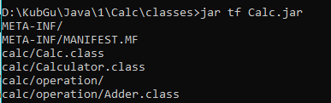
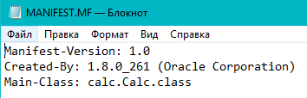

Создание архива jar исполняемые пакеты
// Создание нового jar-файла
>jar cfe file.jar список_файлов
// Просмотр содержимого архива
> jar tf file.jar
// запуск архива на выполнение
> jar file.jar
78

Slide 84
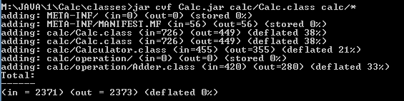
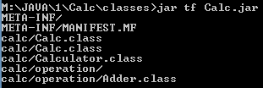
Создание архива jar
В некоторых случаях создать архив сразу с манифестом, содержащим главный класс не удается и тогда приходится редактировать манифест вручную:
// Создание нового jar-файла
>jar cvf file.jar список_файлов
// Просмотр содержимого архива
> jar tf file.jar
79

Slide 85

Создание архива jar исполняемые пакеты
// Извлечение содержимого из jar-файла
> jar xf file.jar
> MANIFEST.MF
80

Slide 86

Создание архива jar исполняемые пакеты
В редакторе отредактировать манифест, дописав в него главный класс и добавив перевод строки:
в конце манифеста должна быть пустая строка после строки:
Main-Class: calc.Calc
! Редактируя манифест, Вы не должны писать расширение class
! Отредактированный файл-манифест должен быть сохранен в кодировке UTF-8
81

Slide 87
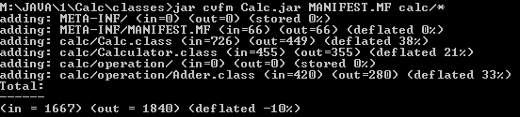

Создание архива jar исполняемые пакеты
// создаем новый архив с обновленным Манифестом:
> jar cvfm Calc.jar MANIFEST.MF calc/*
// запускаем архив на исполнение:
> java -jar Calc.jar
82

Slide 88
Создание архива jar исполняемые пакеты
jar - это обычный ZIP-архив. Единственная особенность - наличие папки META-INF. Дополнительно в этой папке могут присутствовать другие файлы, о чём можно прочитать в разных обучающих курсах: Using JAR Files: The Basics, Jar File Overview, Lesson: Packaging Programs in JAR Files.
Краткая выжимка:
создать jar:
jar cf jar-file input-file(s)
создать jar со своим файлом манифеста:
jar cfm manifest jar-file input-file(s)
83

Slide 89
Создание архива jar исполняемые пакеты
создать jar: jar cf jar-file input-file(s)
Слово "jar" ссылается на программу jar.exe, которая создает JAR-файл.
Опция "c" означает, что вы хотите создать JAR-файл
Опция "f" означает, что вы хотите указать имя файла.
input-file(s) - "входные_файлы" - разделенный пробелами список файлов, которые должны быть включены в JAR-файл, если все файлы находятся в одной директории, то можно написать имя_дериктории/*
При запуске jar-файла двойным щелчком на самом деле выполняется команда java -jar jar-file. Для того, чтобы эта команда сработала, в манифесте должен быть указан запускаемый класс:
java -cp JAR-file.jar MainClass
84

Slide 90
Полезные ссылки
Разбираемся с classpath в Java. http://pr0java.blogspot.ru/2015/04/classpath-java.html
Управление Java classpath (Windows) (исходники) http://www.interface.ru/home.asp?artId=7375

